Slide 1

ФИТ НАВИГАТОР
ТВОЯТ БЕЗПЛАТЕН ОНЛАЙН ИНТРУКТОР

Slide 2
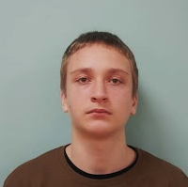
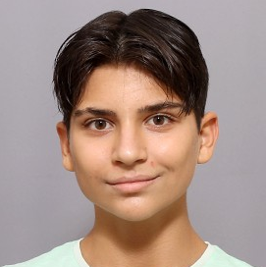
НАШИЯТ ЕКИП
Кирил Калъчев
Християн Костов
Front-end developer
UI designer
UX designer
Back-end developer

Slide 3
СЪДЪРЖАНИЕ
01
02
04
05
Какво е ФитНавигатор?
Нашите цели
03
Предимства
Бъдещо развитие
Използвани технологии

Slide 4
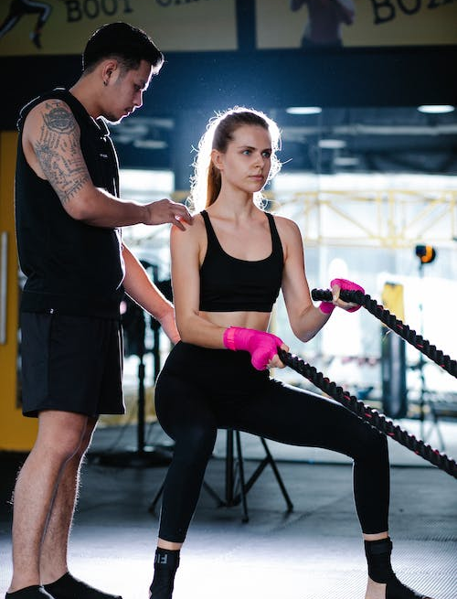
01
Какво е ФитНавигатор?
ФитНавигатор е първият български безплатен уебсайт, който ще предостави перфектния за вас тренировъчен план и ще ви насочи към правилния начин на хранене.

Slide 5


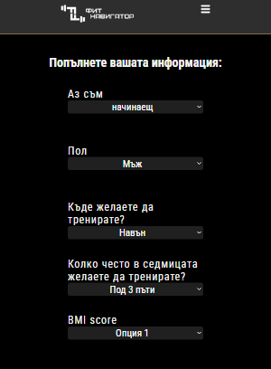
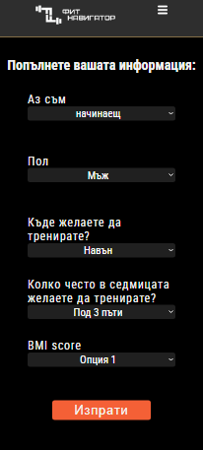

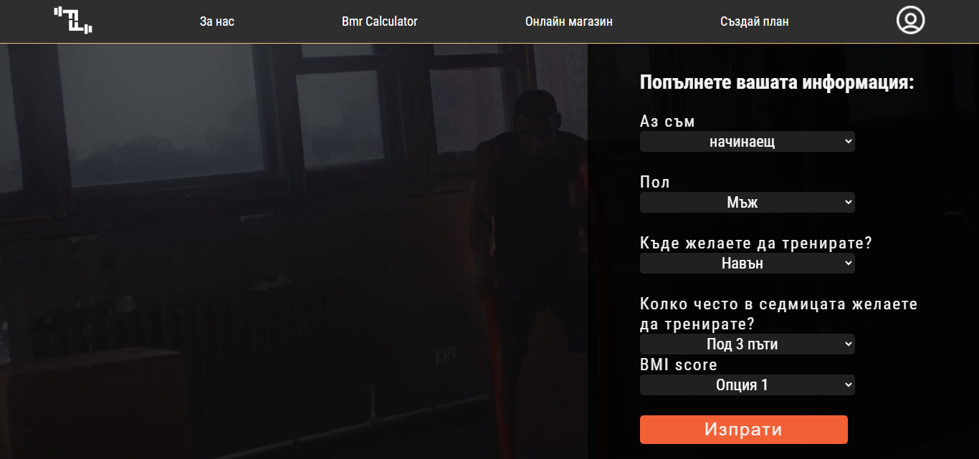

Slide 6

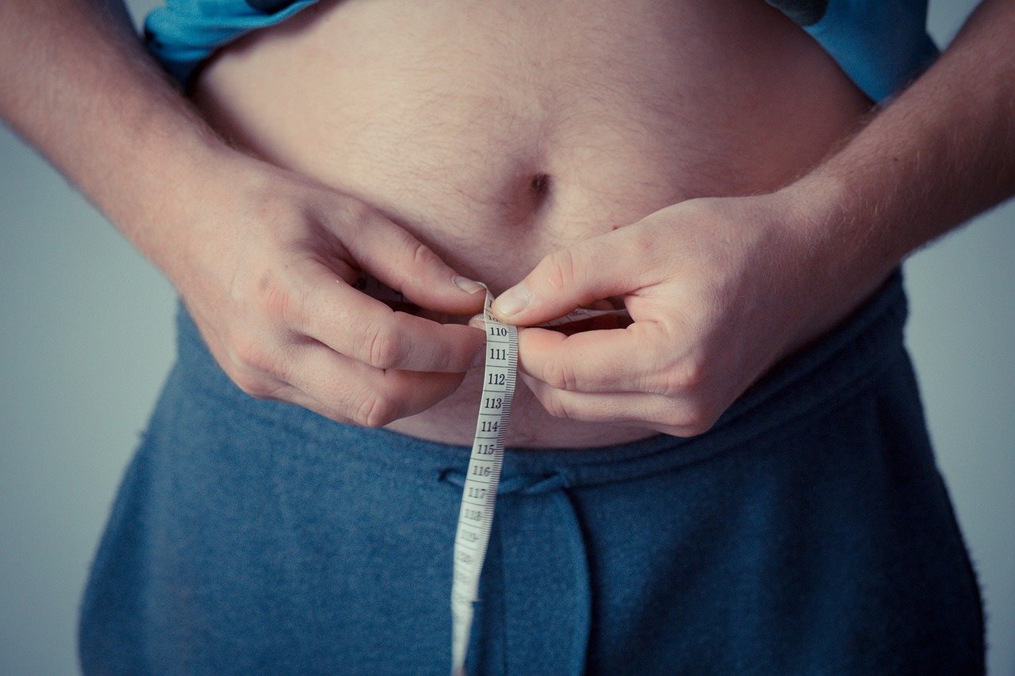
02
Нашите цели

Slide 7
Лица над 18 години - 2019
40.1%
13.3%
Наднормено тегло
Затлъстяване
Източник: НСИ

Slide 8
Защо хората не тренират?
липса на мотивация
липса на време
липса на знания
финансов фактор

Slide 9

03
С какво сме по-добри?
Безплатна персонализирана програма на български
Без досадни реклами
Лесен за навигиране
Не е нужна регистрация
Общност от други хора, с подобни цели
Достъпен за всеки, няма нужда да се тегли

Slide 10
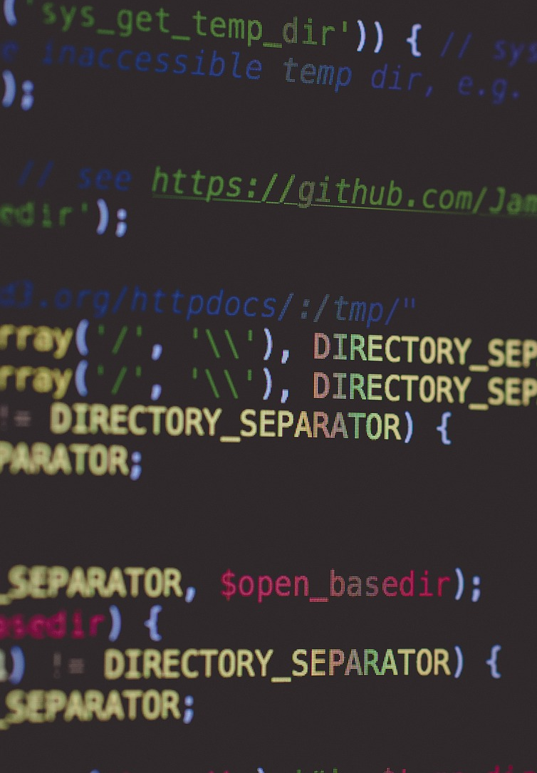
04
Бъдещо развитие
Лични онлайн треньори
Онлайн магазин
Ще оптимизираме сайта за Google и други търсачки
Подобрения в киберсигурността
Подобрение в кода

Slide 11






05
Използвана технология

Slide 12
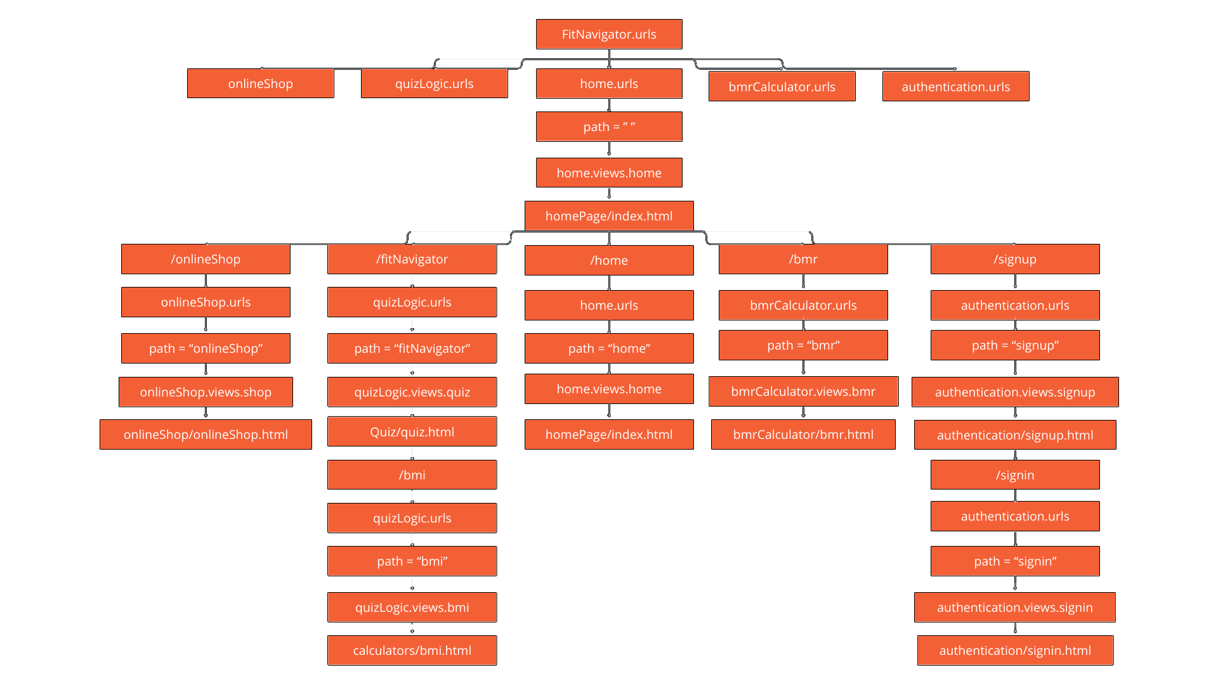
Схема на свързаност между компонентите

Slide 13
ДЕМО

Slide 14
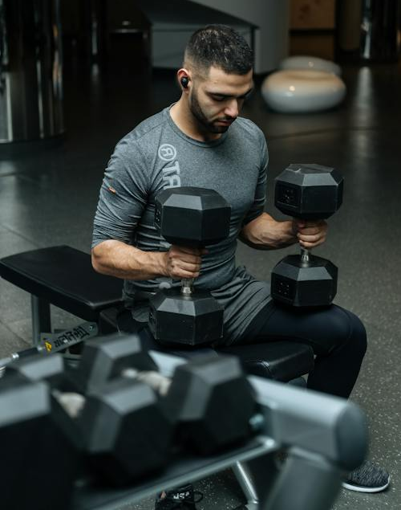
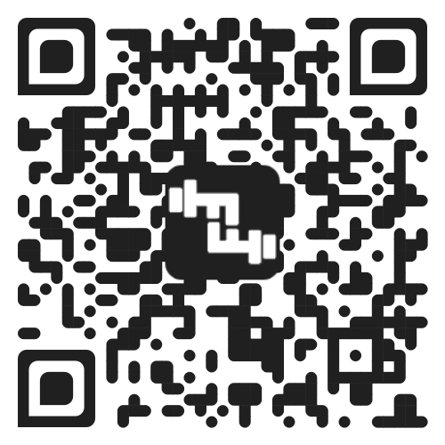
Благодарим за вниманието!
Уебсайт
Имате ли въпроси?
hristiyankostov27@itpg-varna.bg
kirilkalachev27@itpg-varna.bg

